Slide 2
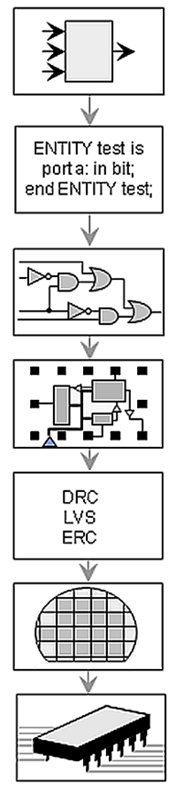
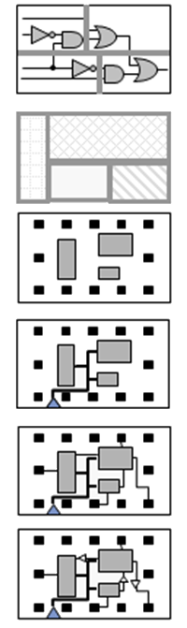
Этапы проектирования
Спецификация систем
Разбиение
Архитектурное проектирование
Планирование кристалла
Функциональное проектирование
Проектирование схем
Размещение
Физическое проектирование
Синтез синхросигналов
Физическая верификация
Трассировка сигналов
Производство
Упаковка и тестирование
Временная оптимизация
Коммерческий продукт

Slide 3
Формальная постановка задачи
(0;0)
x
y
(N;M)

Slide 4
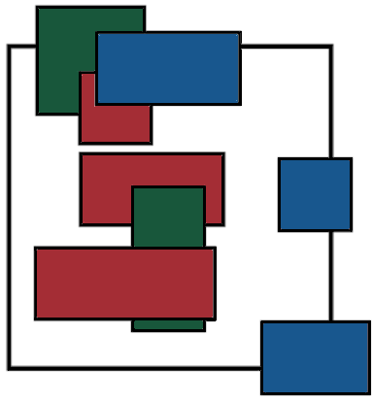
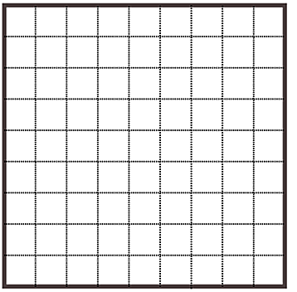
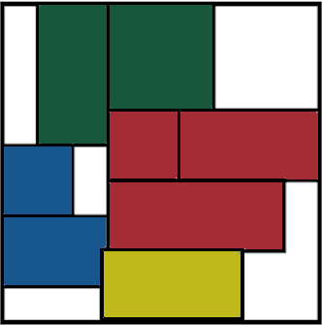
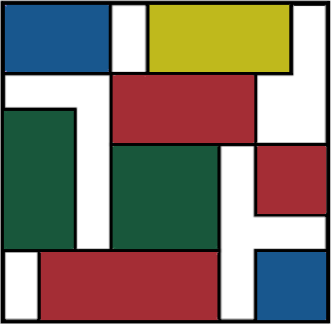
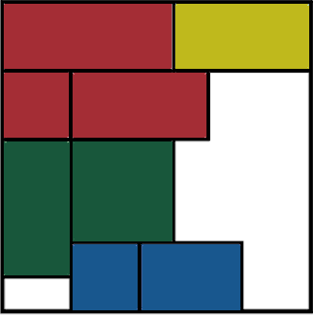
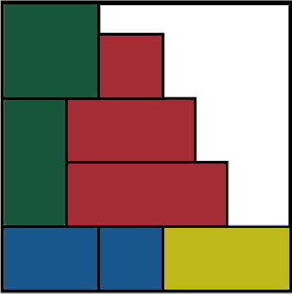
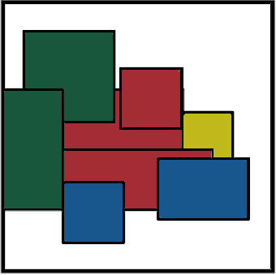
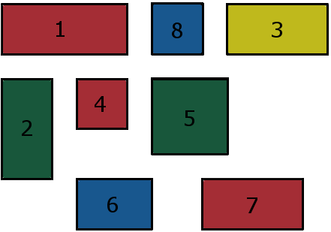
Примеры постановочных задач
Оптимальное решение:
Допустимое решение:
Недопустимое решение:
Исходные данные:

Slide 5
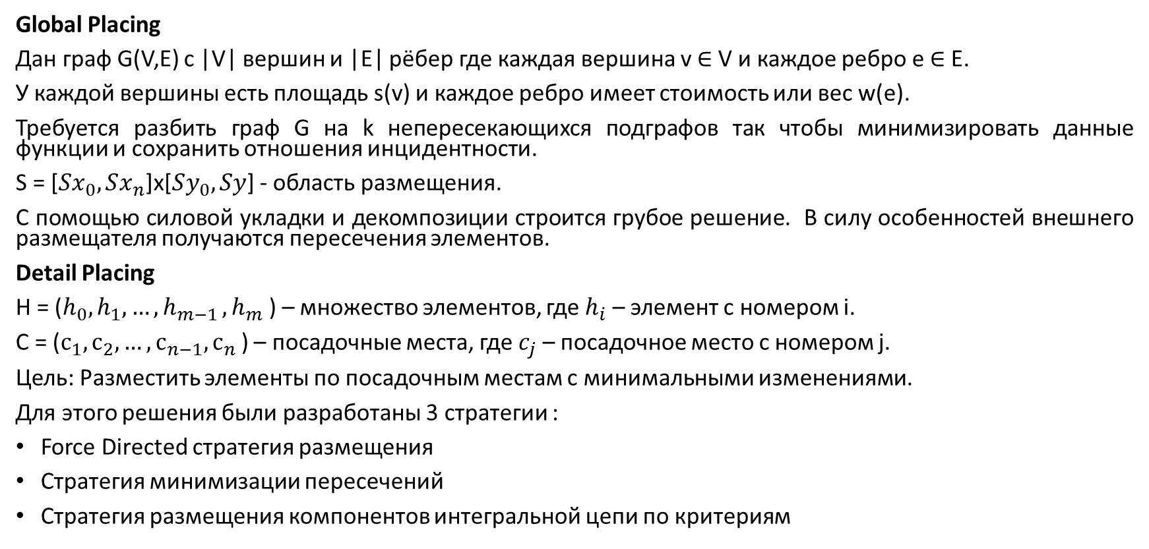
Размещение элементов
Global Placing
Дан граф G(V,E) с |V| вершин и |E| рёбер где каждая вершина v $∈$ V и каждое ребро e $∈$ E.
У каждой вершины есть площадь s(v) и каждое ребро имеет стоимость или вес w(e).
Требуется разбить граф G на k непересекающихся подграфов так чтобы минимизировать данные функции и сохранить отношения инцидентности.
S = [$Sx_{0},Sx_{n}$]x[$Sy_{0},Sy$] - область размещения.
С помощью силовой укладки и декомпозиции строится грубое решение. В силу особенностей внешнего размещателя получаются пересечения элементов.
Detail Placing
H = ($h_{0},h_{1},{…,h}_{m−1},h_{m}$) – множество элементов, где $h_{i}$ – элемент с номером i.
С = ($с_{1},с_{2},…,с_{n−1},с_{n}$) – посадочные места, где $c_{j}$ – посадочное место с номером j.
Цель: Разместить элементы по посадочным местам с минимальными изменениями.
Для этого решения были разработаны 3 стратегии :
Force Directed стратегия размещения
Стратегия минимизации пересечений
Стратегия размещения компонентов интегральной цепи по критериям

Slide 6
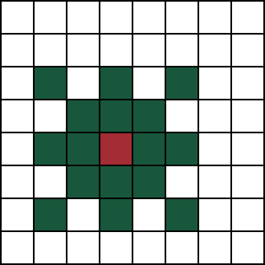
Force Directed алгоритм размещения
Алгоритм является итерационным и включает следующие этапы:
Выделение группы рассматриваемых компонентов (в общем случае);
Выбор направлений возможных перемещений каждого компонента;
Оценка каждого направления с учётом силы (длины) сдвига по некоторым критериям;
Сдвиг компонента в наилучшую позицию.
Выбор направлений возможных перемещений
Под направлениями сдвига рассматриваем 8 направлений:
Оценка направления сдвига
Для оценки используется два критерия:
Частичный критерий. То есть суммарную Манхэттенскую метрику цепей, в которые входит текущий компонент.
Площадь пересечения с другими компонентами.

Slide 7
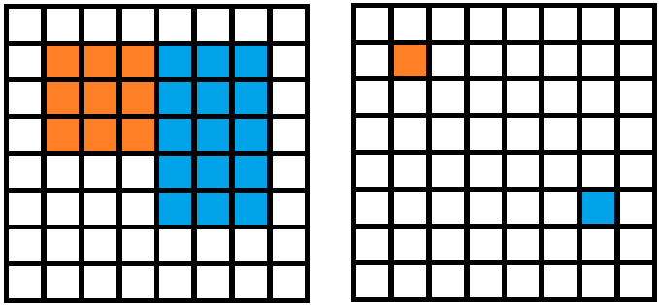
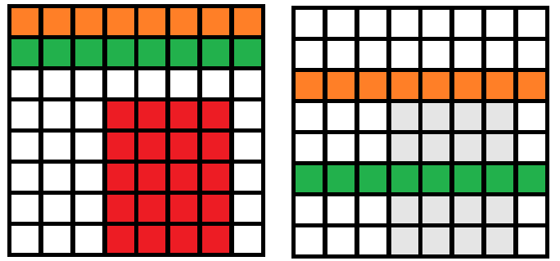
Итерационные стратегии исполнения решения
Данная стратегия основа на 4 стратегиях итерационного алгоритма. Данными стратегиями являются:
Выбор очередного элемента размещения;
Поиск позиций для элемента;
Оценка позиции;
Сортировка позиции по оценке.
Выбор очередного элемента размещения
Рассмотрим выбор компонентов из общего набора. Упорядочим все цепи по частичному критерию. Под цепи частичному критерием будем понимать Манхэттенскую метрику цепи. При таком упорядочении мы выявляем наихудшие цепи с точки зрения вклада в общий критерий. Так как размер компонентов цепи может существенно влиять на эту оценку см. рисунок 1, введём дополнительную оценку как суммарную площадь всех компонентов цепи.

Slide 8
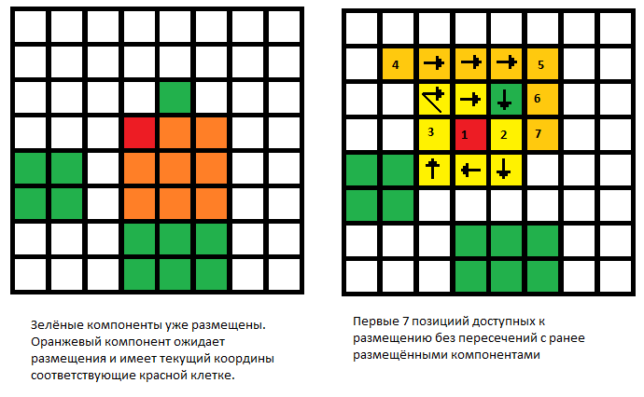

Поиск позиций для элемента
Рассмотрим поиск позиций для размещения. Примем к рассмотрению текущий глобальные координаты размещаемого компонента $\left(x,y\right)$
Так как другие компоненты уже могут быть размещены и иметь локальные целочисленные координаты конченного результата, то необходимо исключить те позиции которые допускают пересечение. Позиции будут рассмотрены по спирали от $(x,y)$, до тех по пока не будет набрано необходимое число координат для дальнейшей оценки. Подробнее можно увидеть на рисунке 3.
Оценка позиции
После нахождения необходимого числа позиций необходимо выбрать одну для конечного размещения. Данный выбор можно осуществить учитывая следующий список критериев:
Частичный критерий. То есть суммарную Манхэттенскую метрику цепей, в которые входит текущий компонент.
Пересечение с другими компонентами. Под другим тут рассматриваются только те компоненты которые ещё не имеют целочисленных конечных координат, а только глобальное приближение.
Таким образом будет выбрана позиция предоставляющая минимальный критерий и имеющая наименьшую площадь пересечений с далее размещаемыми копонентами.
Сортировка позиции по оценке
Сортировка позиций не входит в описание эвристики, так как входит предыдущий пункт.

Slide 9
Стратегия минимизации пересечений
Общая идея стратегии
Путём построения сетки, проходящей через посадочные места, монтажное пространство разбивается на непересекающиеся области (регионы), которые представляют собой единичные квадраты, левые верхние углы которых совпадают с посадочными местами. Для каждой области рассчитывается коэффициент заполненности, который вычисляется как количество попадающих в неё компонент. Затем рассматривается множество элементов попадающих в регион с максимальным коэффициентом. Данное множество может содержать как ещё неразмещенные (незафиксированные), так и размещенные (зафиксированные) элементы. Если область не содержит последних, то один из элементов фиксируется. Незафиксированные компоненты последовательно размещаются и фиксируются вне рассматриваемой области, таким образом, чтобы их новые координаты были как можно ближе к исходным. При этом не допускаются пересечения с зафиксированными элементами. Процесс повторяется до тех пор, пока не будут размещены все элементы схемы.

Slide 10
Стратегия размещения компонентов интегральной цепи по критериям.
Построение сетки, путем разбиения монтажного пространства на единичные квадраты ( ячейки). Для каждой ячейки, рассчитывается коэффициент заполненности.
Поиск первого максимального коэффициента в сетке. Фиксация данной ячейки.
Выбор неразмещенного элемента из фиксированной ячейки, по критерию максимальной площади.
Поиск наилучшей позиции в сетке, по трем критериям. Каждая позиция сравнивается с предыдущей и выбирается наилучшая, путем минимизации значений критериев.
Критерий, который подсчитывает процент пересечения с другими компонентами в данной позиции.
Критерий, рассчитывает длину цепей, в который входит данный элемент, по Манхетовской метрике.
Критерий, рассчитывает длину удаления от начальной позиции элемента.
Процесс повторяется , пока не разместятся все компоненты либо не будет коэффициентов , значение которых не будет превышать единицу. Если остались незафиксированные компоненты и при этом значение коэффициентов не превышает единицу, то они размещаются аналогичным путем.

Slide 11
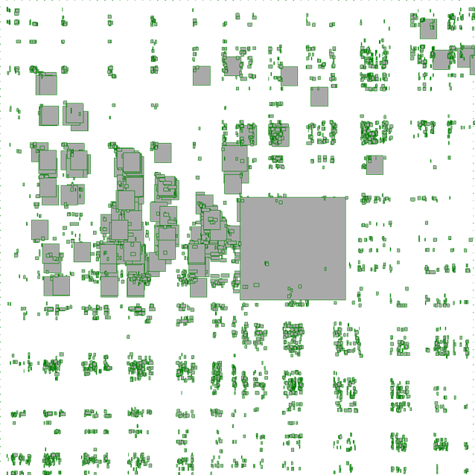
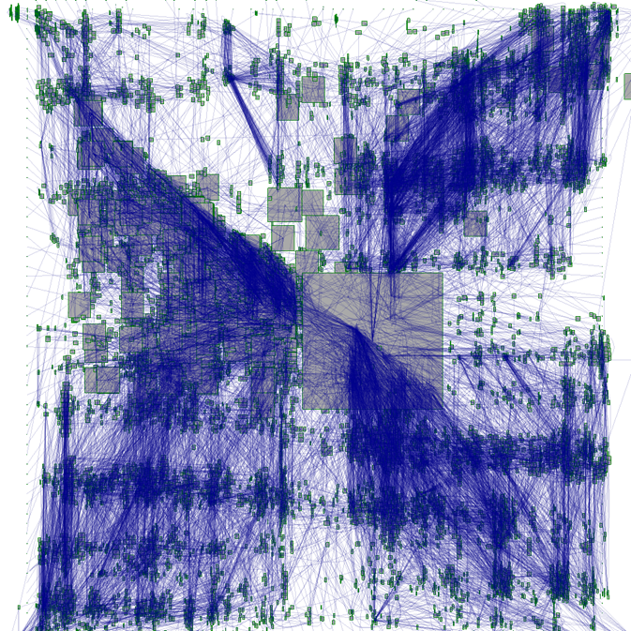
Визуализация решений
Требования к реализации.
Визуализация компонентов интегральной микросхемы согласно укладке (не размещенные элементы недолжны отображаться).
Элементы должны отрисовываться серым цветом с зелеными рамками.
Возможность отрисовки отдельных участков в увеличенном масштабе.
Отрисовка сетевых линий, соединяющих элементы цепей.
Корректная отрисовка для задач больших размерностей.

